Slide 1

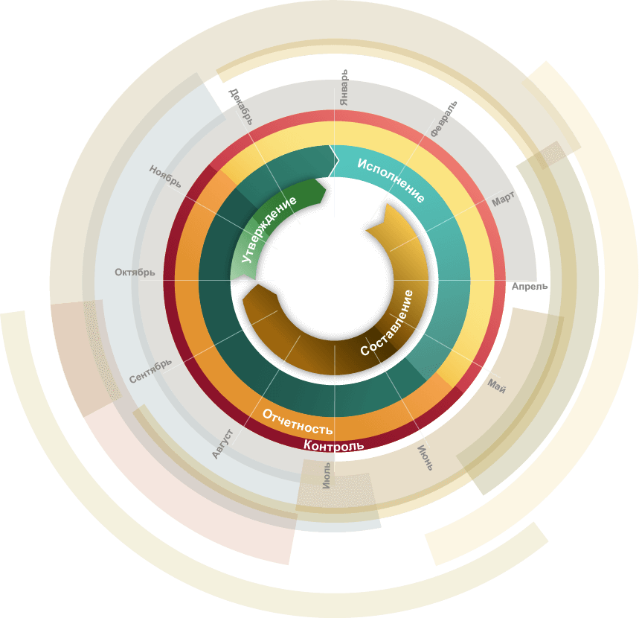

О бюджете муниципального образования Алапаевское на 2026 год и плановый период 2027 и 2028 годов
ПРОЕКТ
МУНИЦИПАЛЬНОЕ ОБРАЗОВАНИЕ
АЛАПАЕВСКОЕ

Slide 2
Основные направления бюджетной политики муниципального образования Алапаевское
на 2026 год и плановый период 2027 - 2028 годов
Основными направлениями бюджетной политики муниципального образования Алапаевское является достижение национальных целей развития Российской Федерации на период до 2030 года и на перспективу до 2036 года, которые определены в Указе Президента Российской Федерации от 7 мая 2024 года N 309 и стратегических задач социально-экономического развития Свердловской области.
Развитие основных направлений бюджетной политики муниципального образования Алапаевское на 2026 - 2028 годы предполагается за счет реализации следующих мер:
1. Осуществление казначейского контроля закупок с помощью автоматизации контрольных процедур;
2. Расстановка приоритетов в расходовании бюджетных средств, оптимизация и повышение эффективности бюджетных расходов, концентрация финансовых ресурсов на достижении целей и результатов муниципальных проектов, направленных на реализацию национальных проектов;
3. обеспечение в полном объеме выполнения всех мер социальной поддержки;
4. Обеспечение открытости бюджетного процесса и вовлечение в него граждан, проживающих на территории муниципального образования, в том числе путем развития инициативных проектов и инициативного бюджетирования на территории муниципального образования;
5. Повышение открытости бюджетных данных, содействие развитию финансового образования и повышение уровня финансовой грамотности населения муниципального образования.
Бюджетная политика муниципального образования сохранит социальную направленность и будет ориентирована на последовательное повышение качества жизни населения муниципального образования и создание условий для решения неотложных социально – экономических проблем муниципального образования Алапаевское.

Slide 3
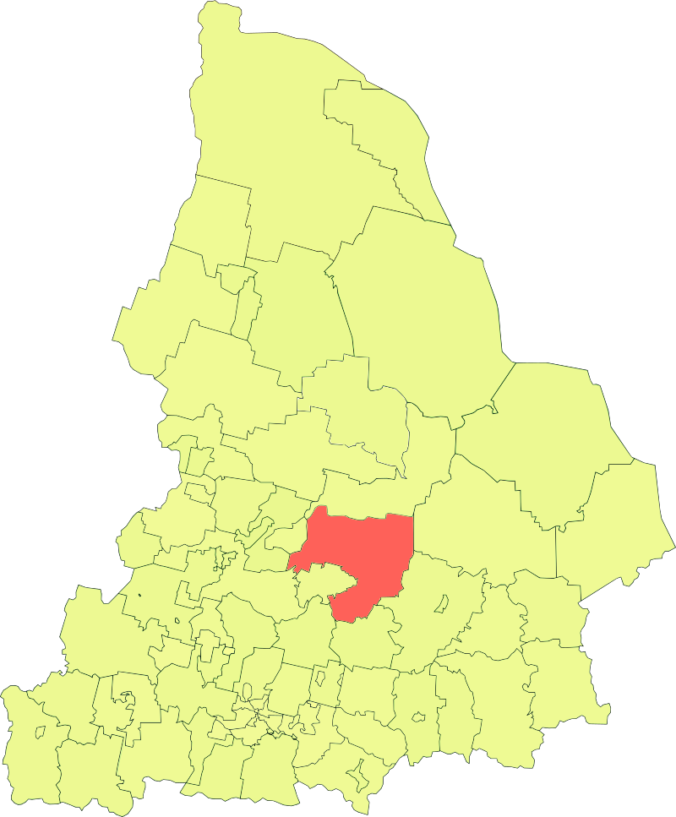



Основные социально-экономические показатели МО АЛАПАЕВСКОЕ
ФЛАГ
ГЕРБ
https://alapaevskoe.ru/
Дата образования | 31 декабря 2004 года^{[2]} 1 января 2006 года 1 января 2009 года (в современных границах)
Площадь | 5100^{[3]} км²
МО Алапаевское
Нижний Тагил
Каменск - Уральск
Плотность | 4,57 чел./км²
Алапаевское муниципальное образование расположено в центральной части Свердловской области на восточном склоне Среднего Урала, на рубеже двух физико-географических районов: Зауральской равнины и Западно-Сибирской низменности. Территория составляет 5100 кв. км, протяженностью с запада на восток 120 км, с юга на север 78 км. Граничит с Режевским, Горноуральским, Верхнесалдинским, Туринским, Артёмовским городскими округами, Нижней Салдой, Ирбитским и Махнёвским муниципальными образованиями.

Slide 4
Каждый житель муниципального образования Алапаевское может при желании внести предложения по проекту бюджета муниципального образования Алапаевское
Объявление в средствах массовой информации о проведении Публичных слушаний
Внесение предложений по проекту бюджета на Публичные слушания
Регистрация перед началом проведения и участия в Публичных слушаниях
Также информация размещена на сайте муниципального образования Алапаевское
(http://alapaevskoe.ru/)
при желании
Порядок проведения Публичных слушаний утвержден решением Думы муниципального образования Алапаевское от 26.11.2015 г. № 794 (Муниципальный вестник от 17.12.2015 г. № 54)

Slide 5
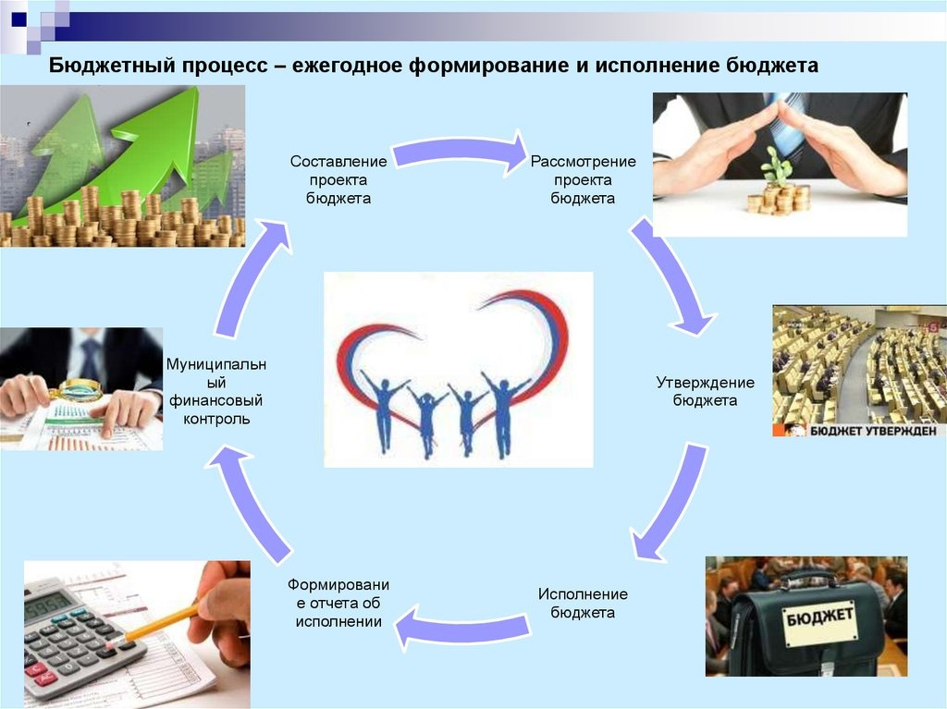

Slide 6
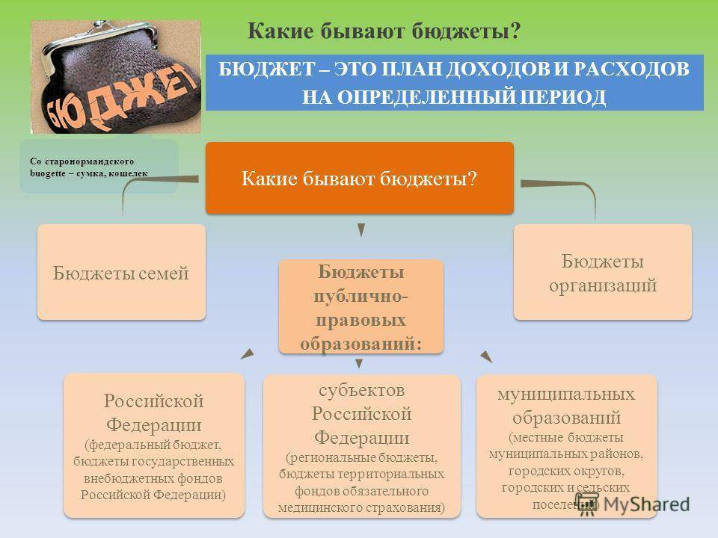

Slide 7
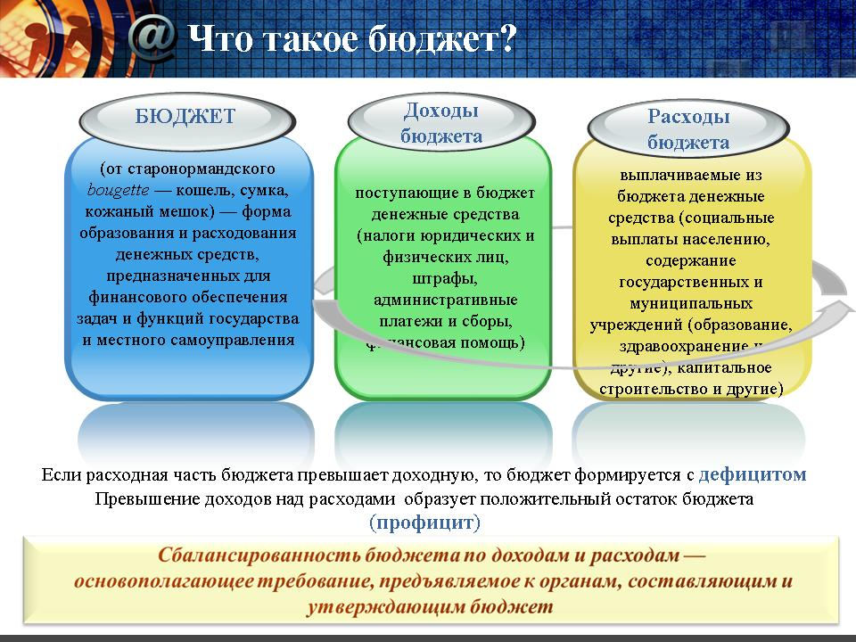

Slide 8
Направления зачисления налогов в 2026 ГОДУ, уплачиваемых гражданами
МУНИЦИПАЛЬНОГО ОБРАЗОВАНИЯ аЛАПАЕВСКОЕ
Налог на доходы физических лиц
100%
Транспортный налог
100%
Земельный налог
100%
Налог на имущество физических лиц
100%
областной бюджет
местный бюджет

Slide 9
Доходы бюджета 2 440 950,2 тыс.руб.
Расходы бюджета 2 458 627,1 тыс. руб.
Основные параметры бюджета
муниципального образования Алапаевское на 2026 год
ДЕФИЦИТ
17 676,9 тыс.руб.

Slide 10
Основные параметры бюджета муниципального образования Алапаевское на 2026 год плановый период 2027 и 2028 годов
тыс. руб.
2026 год -17 676,9
2027 год -13 476,9
2028 год -14 176,9
Дефицит

Slide 11




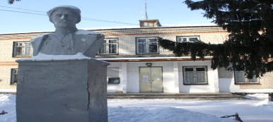

Крупнейшие налогоплательщики муниципального образования Алапаевское
НАО «СВЕЗА Верхняя Синячиха»
ГБУЗ СО «Алапаевская ЦРБ»
ООО «Алапаевский молочный комбинат»
АО «ВСЛХЗ»
СПК «Колхоз им.Чапаева»
ООО «Лестех»
ООО «Деевское»

Slide 12
Сравнение доходной части бюджета
МО Алапаевское на 2026 год с первоначальным прогнозом на 2025 год
33 516,6 тыс.руб.
или 1,4%
2025 год
2 407 433,6 тыс.руб.
2026 год
2 440 950,2 тыс.руб.

Slide 13
Структура налоговых и неналоговых доходов на 2026 год
Структура безвозмездных поступлений из бюджетов бюджетной системы РФ на 2026 год

Slide 14
ДОХОДЫ БЮДЖЕТА
Тыс. рублей
Налог на доходы физических лиц
Увеличение поступлений в очередном году и плановом периоде обусловлено ожидаемым ростом налоговой базы - фонда оплаты труда при сохранении размера дополнительного норматива зачисления по налогу в местный бюджет
Акцизы на нефтепродукты
Нестабильная динамика поступлений в 2026–2028 годах обусловлена изменением размера нормативов отчислений от акцизов в областной и местный бюджеты, установленные действующим законодательством

Slide 15
Налоги на совокупный доход
Тыс. рублей
Резкое снижение прогноза на 2027-2028 годы обусловлено отсутствием в проекте закона Свердловской области «Об областном бюджете на 2026 год и плановый период 2027 и 2028 годов» дифференцированных нормативов отчислений в бюджет муниципального образования Алапаевское на 2027 и 2028 годы
Налоги на имущество
Увеличение прогнозируемых поступлений в 2026-2028 годах обусловлено ростом ожидаемых объемов взыскания задолженности физических лиц по налогу на имущество и земельному налогу

Slide 16
Неналоговые доходы
Тыс. рублей
Снижение прогнозируемых поступлений в 2027-2028 годах в сравнении с 2026 годом обусловлено следующими причинами:
- сокращением планируемых объемов реализации муниципального имущества (в том числе земельных участков); - отсутствием оснований для включения в прогноз на данном этапе планирования бюджета поступлений от граждан и юридических лиц на реализацию инициативных проектов.

Slide 17


Slide 18
Виды финансовой помощи
Дотации (от латинского «Dotatio»-дар, пожертвование)
Предоставляются на безвозмездной и безвозвратной основе без установления направлений и (или) условий их использования
Вы даете своему ребенку деньги на «карманные расходы»
Субвенции (от латинского «Subvenire»-приходить на помощь)
Предоставляются на финансирование «переданных» полномочий другим публично-правовым образованиям
Вы даете своему ребенку деньги и посылаете его в магазин купить продукты строго по списку
Субсидии (от латинского «Subsidium»-поддержка)
Предоставляются на условиях долевого софинансирования расходов других бюджетов
Вы «добавляете» средства, чтобы ваш ребенок купил себе новый телефон, если остальные он накопил сам

Slide 19
Доходы бюджета
Безвозмездные поступления
Тыс. рублей
Уменьшение поступлений в 2026-2028 годах обусловлено отсутствием в проекте субсидий, дополнительно распределяемых в рамках Государственных программ Свердловской области, иных межбюджетных трансфертов, которые подлежат включению в бюджет муниципального образования в год непосредственного исполнения бюджета

Slide 20
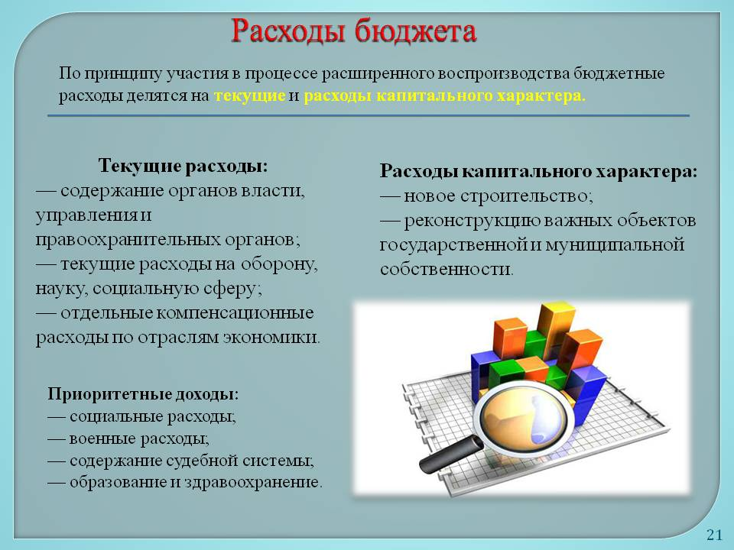

Slide 21
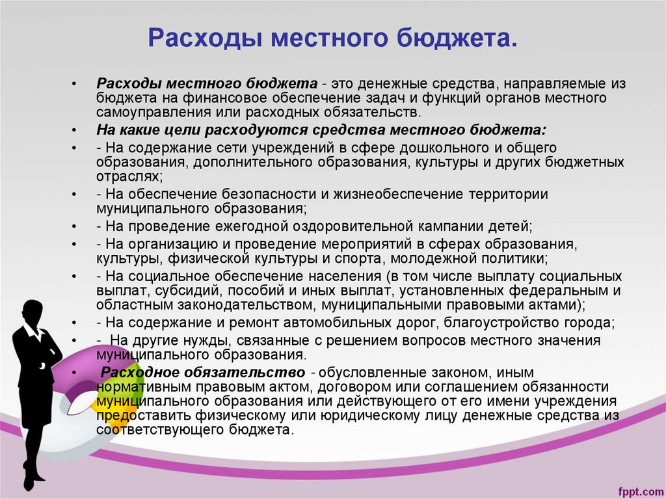

Slide 22
Расходы бюджета
Проектом бюджета муниципального образования на 2026 год запланированы расходы в размере 2 458 627,1 тыс. рублей, что на 32 871,8 тыс. рублей или 1,4% больше плана на 01.01.2025 года (план 2 425 755,3 тыс. рублей).
Расходы на плановый период составят: на 2027 год – 2 243 773,7 тыс. рублей, в том числе условно утвержденные – 33 767,0 тыс. рублей; на 2028 год – 2 319 985,1 тыс. рублей, в том числе условно утвержденные – 70 415,0 тыс. рублей.

Slide 23
Свод расходов бюджета МО Алапаевское характеризуется
следующими показателями
Раздел | Наименование | План на 01.01.2025 год | Прогноз на 2026 год | Отклонение 2026 год к 2025 году | Прогноз на 2027 год | Прогноз на 2028 год
0100 | Общегосударственные вопросы | 183 844,3 | 181 643,3 | -2 201,0 | 161 401,7 | 161 658,6
0200 | Национальная оборона | 1 808,1 | 0,0 | -1 808,1 | 0,0 | 0,0
0300 | Национальная безопасность и правоохранительная деятельность | 18 623,0 | 18 334,3 | -288,7 | 17 380,0 | 17 805,0
0400 | Национальная экономика | 208 984,3 | 214 363,1 | 5 378,8 | 194 421,6 | 203 286,6
0500 | Жилищно-коммунальное хозяйство | 185 307,3 | 136 271,2 | -49 036,1 | 67 082,2 | 60 792,2
0600 | Охрана окружающей среды | 1 837,0 | 1 474,8 | -362,2 | 820,0 | 835,0
0700 | Образование | 1 271 470,0 | 1 333 090,6 | 61 620,6 | 1 267 068,9 | 1 315 903,8
0800 | Культура, кинематография | 263 735,0 | 281 602,5 | 17 867,5 | 255 476,0 | 262 171,4
1000 | Социальная политика | 165 516,3 | 179 256,4 | 13 740,1 | 178 122,6 | 189 139,9
1100 | Физическая культура и спорт | 123 949,7 | 111 962,2 | -11 987,5 | 101 380,0 | 107 728,0
1200 | Средства массовой информации | 665,0 | 600,0 | -65,0 | 600,0 | 650,0
1300 | Обслуживание государственного (муниципального) долга | 15,3 | 28,7 | 13,4 | 20,7 | 14,6
 | Условно утвержденные расходы | 0,0 | 0,0 | 0,0 | 33 767,0 | 70 415,0
 | ИТОГО: | 2 425 755,3 | 2 458 627,1 | 32 871,8 | 2 277 540,7 | 2 390 400,1

Slide 24











Разделы классификации расходов бюджета
на 2026 год
0100 Общегосударственные вопросы 181 643,3 тыс. рублей
0300 Национальная безопасность и правоохранительная деятельность 18 334,3 тыс.рублей
Расходы
на 2026 год
2 458 627,1 тыс. рублей
1000 Социальная политика 179 256,4 тыс.рублей
0500 Жилищно-коммунальное хозяйство 136 271,2 тыс.рублей
0400 Национальная экономика 214 363,1 тыс.рублей
Обслуживание государственного и муниципального долга 28,7 тыс. рублей
1200 Средства массовой информации 600,0 тыс.рублей
0600 Охрана окружающей среды 1 474,8 тыс.рублей
0700 Образование
1 333 090,6 тыс.рублей
1100 Физическая культура и спорт 111 962,2 тыс.рублей
0800 Культура
281 602,5 тыс.рублей

Slide 25
Динамика расходов местного бюджета, тыс. рублей

Slide 26
Структура программно-целевого бюджета по расходам
Тыс. рублей

Slide 27
Муниципальные программы
муниципального образования Алапаевское
тыс.руб.
На реализацию 17 муниципальных программ в 2026 году будет направлено 2 396 040,9 тыс. рублей или 97,5% от плановых назначений.

Slide 28

Расходы по функциональной классификации
На финансирование
«ОБЩЕГОСУДАРСТВЕННЫХ ВОПРОСОВ»
181 643,3 тыс. рублей в 2026 году ;
161 401,7 тыс. рублей на 2027 год;
161 658,6 тыс. рублей на 2028 год.
тыс. рублей
Подраздел | Проект 2026 год | Проект 2027 год | Проект 2028 год
Функционирование высшего должностного лица | 3 399,8 | 3 536,0 | 3 677,0
Функционирование законодательных (представительных) органов муниципальных образование | 7 288,8 | 7 529,8 | 7 790,0
Функционирование местных администрации | 82 065,5 | 71 972,0 | 74 544,0
Судебная система | 109,0 | 5,2 | 5,6
Обеспечение деятельности финансовых, налоговых органов и органов финансового надзора | 26 337,0 | 27 344,7 | 28 390,0
Обеспечение проведения выборов и референдумов | 2 935,9 | 0,0 | 0,0
Резервные фонды | 1 500,0 | 1 000,0 | 1 000,0
Другие общегосударственные вопросы | 58 007,3 | 50 014,0 | 46 252,0

Slide 29

На финансирование
«НАЦИОНАЛЬНОЙ БЕЗОПАСНОСТИ И ПРАВООХРАНИТЕЛЬНОЙ ДЕЯТЕЛЬНОСТИ»
18 334,3 тыс. рублей в 2026 году;
17 380,0 тыс. рублей на 2027 год;
17 805,0 тыс. рублей на 2028 год.
тыс. рублей
Подраздел | Проект 2026 год | Проект 2027 год | Проект 2028 год
Защита населения и территории от чрезвычайных ситуаций природного и техногенного характера, пожарная безопасность | 17 517,5 | 16 560,0 | 16 980,0
Другие вопросы в области национальной безопасности и правоохранительной деятельности | 816,8 | 820,0 | 825,0

Slide 30

На финансирование
«НАЦИОНАЛЬНОЙ ЭКОНОМИКИ»
214 363,1 тыс. рублей в 2026 году;
194 421,6 тыс. рублей на 2027 год;
203 286,6 тыс. рублей на 2028 год.
тыс. рублей
Подраздел | Проект 2026 год | Проект 2027 год | Проект 2028 год
Сельское хозяйство и рыболовство | 908,0 | 904,6 | 899,6
Водное хозяйство | 17 713,4 | 982,0 | 1 001,0
Лесное хозяйство | 74,8 | 70,0 | 70,0
Транспорт | 86 552,8 | 120 419,0 | 125 220,0
Дорожное хозяйство (дорожные фонды) | 107 047,0 | 70 646,0 | 74 916,0
Другие вопросы в области национальной экономики | 2 067,1 | 1 400,0 | 1 180,0

Slide 31

На финансирование
«ЖИЛИЩНО-КОММУНАЛЬНОГО ХОЗЯЙСТВА»
136 271,2 тыс. рублей в 2026 году;
67 082,2 тыс. рублей на 2027 год;
60 792,2 тыс. рублей на 2028 год.
тыс. рублей
Подраздел | Проект 2026 год | Проект 2027 год | Проект 2028 год
Жилищное хозяйство | 17 373,0 | 2 450,0 | 2 250,0
Коммунальное хозяйство | 54 424,9 | 20 206,6 | 15 206,6
Благоустройство | 44 940,0 | 24 925,0 | 23 685,0
Другие вопросы в области жилищно-коммунального хозяйства | 19 533,3 | 19 500,6 | 19 650,6

Slide 32

На финансирование
«ОХРАНЫ ОКРУЖАЮЩЕЙ СРЕДЫ»
1 474,8 тыс. рублей в 2026 году;
820,0 тыс. рублей на 2027 год;
835,0 тыс. рублей на 2028 год.
тыс. рублей
Подраздел | Проект 2026 год | Проект 2027 год | Проект 2028 год
Охрана объектов растительного и животного мира и среды их обитания | 1 159,8 | 500,0 | 500,0
Другие вопросы в области охраны окружающей среды | 315,0 | 320,0 | 335,0

Slide 33

На финансирование
отрасли «ОБРАЗОВАНИЕ»
1 333 090,6 тыс. рублей в 2026 году;
1 267 068,9 тыс. рублей на 2027 год;
1 315 903,8 тыс. рублей на 2028 год.
тыс. рублей
Подраздел | Проект 2026 год | Проект 2027 год | Проект 2028 год
Дошкольное образование | 413 480,1 | 412 591,0 | 425 548,0
Общее образование | 805 867,4 | 771 997,0 | 810 650,0
Дополнительное образование детей | 27 472,7 | 25 700,0 | 25 765,0
Молодежная политика | 9 982,5 | 4 815,0 | 3 950,0
Другие вопросы в области образования | 76 287,9 | 51 965,9 | 49 990,8

Slide 34

На финансирование
«КУЛЬТУРЫ»
281 602,5 тыс. рублей в 2026 году;
255 476,0 тыс. рублей на 2027 год;
262 171,4 тыс. рублей на 2028 год.
тыс. рублей
Подраздел | Проект 2026 год | Проект 2027 год | Проект 2028 год
Культура | 239 657,6 | 212 330,0 | 217 351,4
Другие вопросы в области культуры, кинематографии | 41 944,9 | 43 146,0 | 44 820,0

Slide 35

На финансирование
«СОЦИАЛЬНОЙ ПОЛИТИКИ»
179 256,4 тыс. рублей в 2026 году;
178 122,6 тыс. рублей на 2027 год;
189 139,9 тыс. рублей на 2028 год.
тыс. рублей
Подраздел | Проект 2026 год | Проект 2027 год | Проект 2028 год
Пенсионное обеспечение | 22 878,0 | 18 000,0 | 23 340,0
Социальное обеспечение населения | 143 628,7 | 147 274,3 | 152 956,6
Охрана семьи и детства | 2 060,0 | 2 060,0 | 2 060,0
Другие вопросы в области социальной политики | 10 689,7 | 10 788,3 | 10 783,3

Slide 36

На финансирование
«ФИЗИЧЕСКОЙ КУЛЬТУРЫ И СПОРТА»
111 962,2 тыс. рублей в 2026 году;
101 380,0 тыс. рублей на 2027 год;
107 728,0 тыс. рублей на 2028 год.
тыс. рублей
Подраздел | Проект 2026 год | Проект 2027 год | Проект 2028 год
Физическая культура | 16 254,6 | 15 250,0 | 15 875,0
Массовый спорт | 76 677,1 | 68 505,0 | 72 519,0
Спорт высших достижений | 19 030,5 | 17 625,0 | 19 334,0

Slide 37


На финансирование
«СРЕДСТВ МАССОВОЙ ИНФОРМАЦИИ»
600,0 тыс. рублей в 2026 году;
600,0 тыс. рублей на 2027 год;
650,0 тыс. рублей на 2028 год.
На финансирование
«ОБСЛУЖИВАНИЯ ГОСУДАРСТВЕННОГО (МУНИЦИПАЛЬНОГО) ДОЛГА»
28,7 тыс. рублей в 2026 году;
20,7 тыс. рублей на 2027 год;
14,6 тыс. рублей на 2028 год.

Slide 38
Проектом предусматривается дефицит бюджета в пределах ограничений, установленных Бюджетным кодексом Российской Федерации:
- на 2026 год – 17 676,9 тыс. рублей;
- на 2027 год – 13 476,9 тыс. рублей;
- на 2028 год – 14 176,9 тыс. рублей.
В качестве источника внутреннего финансирования дефицита местного бюджета планируются остатки денежных средств на счете местного бюджета

Slide 39
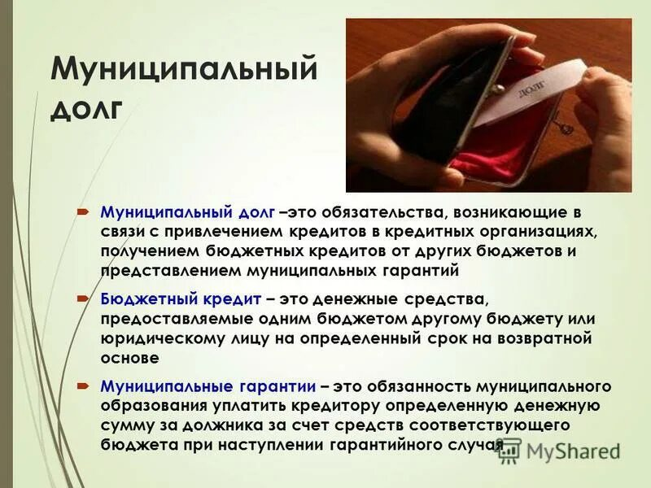

Slide 40
Проектом бюджета планируется установить
верхний предел муниципального внутреннего долга
- по состоянию на 1 января 2027 года – 20 721,1 тысяч рублей, в том числе верхний предел муниципального внутреннего долга по муниципальным гарантиям – 0 тысяч рублей;
- по состоянию на 1 января 2028 года – 14 637,4 тысяч рублей, в том числе верхний предел муниципального внутреннего долга по муниципальным гарантиям – 0 тысяч рублей;
- по состоянию на 1 января 2029 года – 8 553,7 тысяч рублей, в том числе верхний предел муниципального внутреннего долга по муниципальным гарантиям – 0 тысяч рублей.
Предоставление кредитов, муниципальных гарантий из бюджета муниципального образования в 2026-2028 годах не предусмотрено

Slide 41

Муниципальное образование Алапаевское
Благодарю за внимание!

Slide 42
Контактная информация
Разработчиком презентации «Бюджет для граждан» является Финансовое управление Администрации муниципального образования Алапаевское
Контактная информация
Начальник финансового управления | Кукарских Ирина Владимировна
Адрес | г.Алапаевск, ул. Р.Люксембург, д.31
Телефон, факс | (34346)3-39-34, 3-39-83
Адрес электронной почты | alapaevskiyfo@mail.ru
Режим работы | С 8-00 до 17-00 – пн., вт., ср, чт. С 8-00 до 16-00 – пт. обед с 12-00 до 12-48 Выходные дни – сб., вс.

